Slide 1


라온아띠
진주방범대
12월
활동보고서

Slide 2
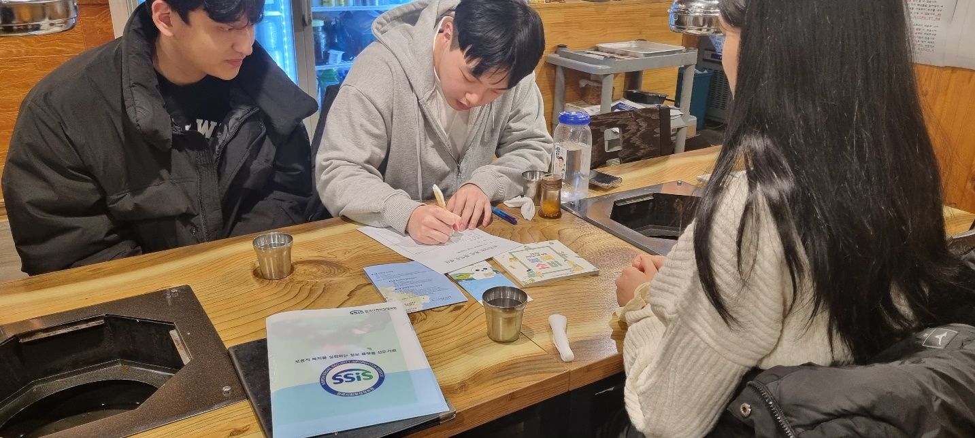
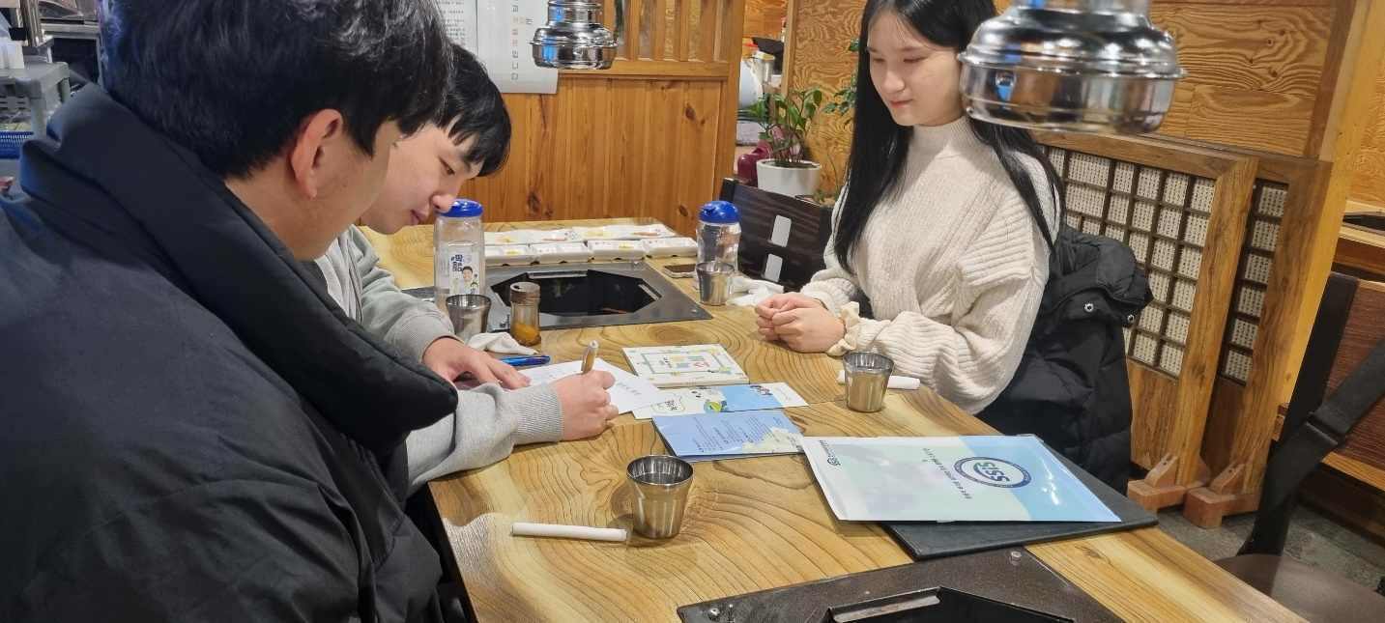
<아이디어 회의>
12월은 시험기간으로 다함께
모일 시간이 많이 없었지만
4명의 단원들이 모여
진주방범대 2탄 영상기획 및 경남권 제로웨이스트 샵, 녹색매장 지도만들기 등 아이디어 회의를 진행하고 있는 모습
활동보고서

